Slide 1




Công nghệ 9
Tiết 10: Bài 5:
THỰC HÀNH:
NỐI DÂY DẪN ĐIỆN (tt)

Slide 2
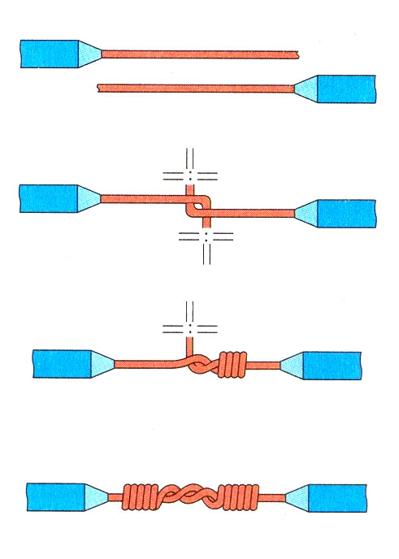
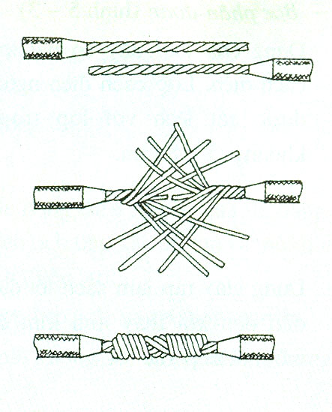
Bước 3: Nối dây
Dây dẫn lõi 1 sợi
Dây dẫn lõi nhiều sợi
Nối dây dẫn theo đường thẳng (nối nối tiếp )

Slide 3


Yêu cầu mối nối:
- Dẫn điện tốt.
- Bảo đảm an toàn điện.
- Có độ bền cơ học cao.
- Đảm bảo tính mỹ thuật.

Slide 4
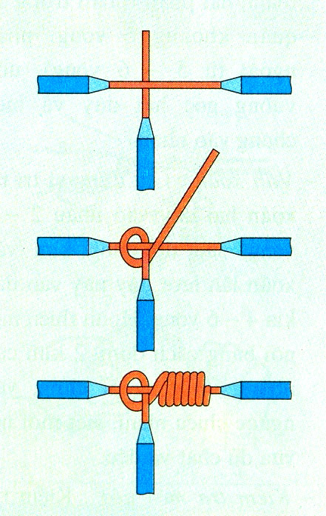
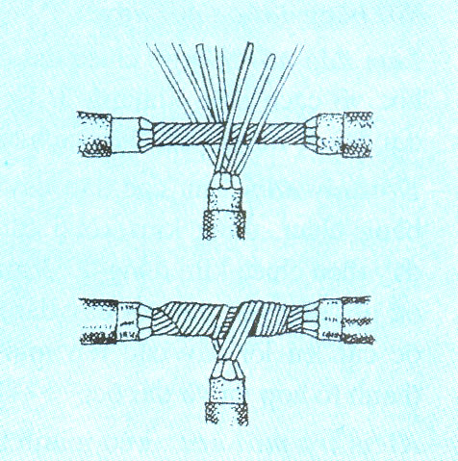
Bước 3: Nối dây
Dây dẫn lõi 1 sợi
Dây dẫn lõi nhiều sợi
Nối rẽ (Nối phân nhánh)

Slide 5
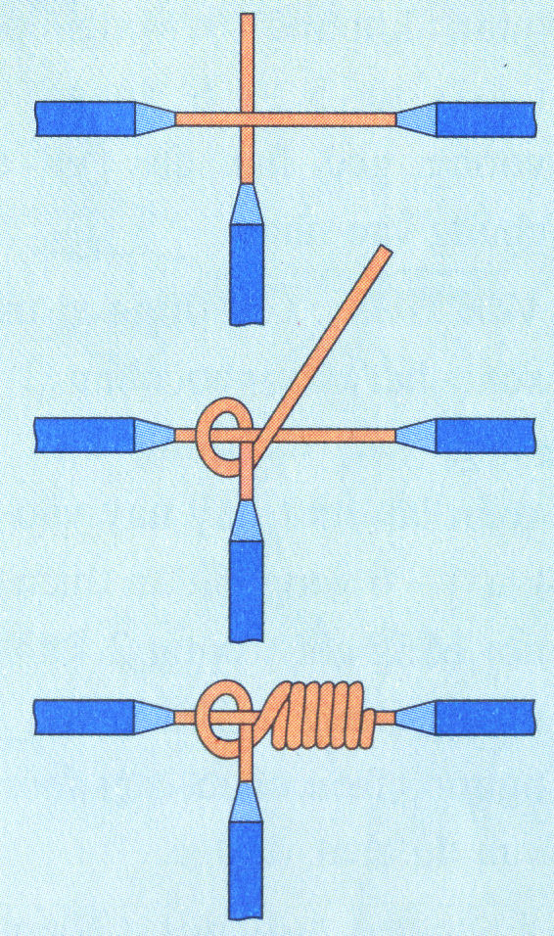


Nối rẽ dây dẫn lõi một sợi
Quan sát hình, em hãy cho biết trình tự thực hiện nối dây dẫn lõi một sợi?
Uốn gập lõi
Vặn xoắn
Kiểm tra mối nối

Slide 6


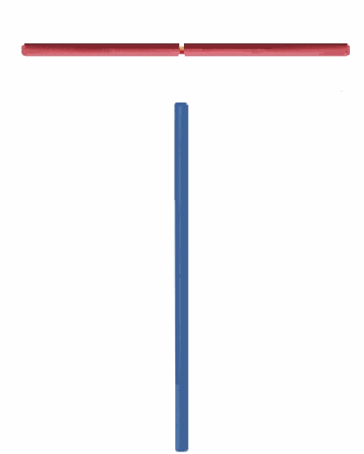
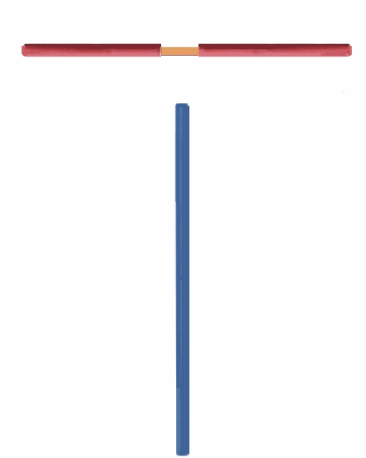
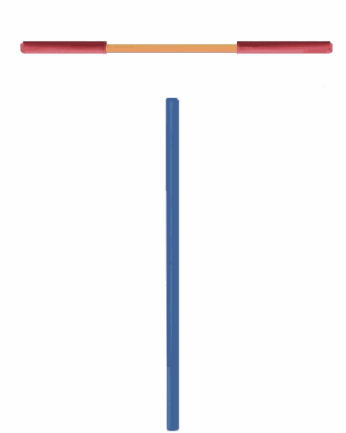
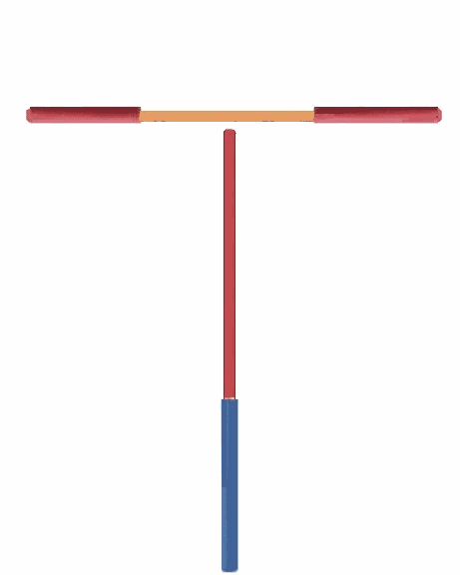

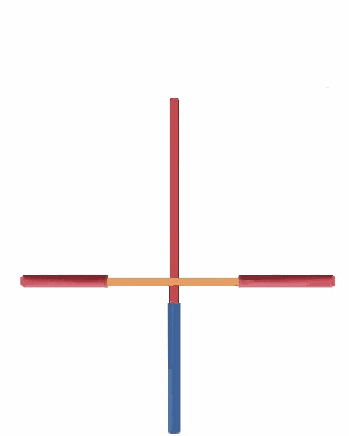
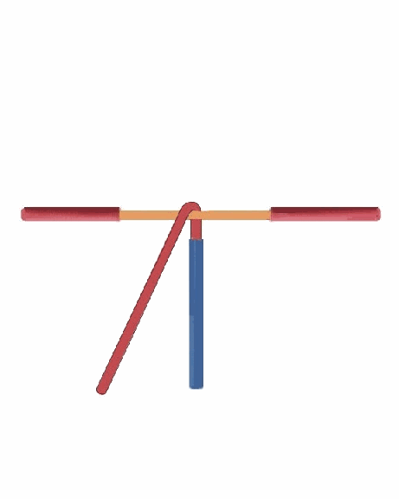
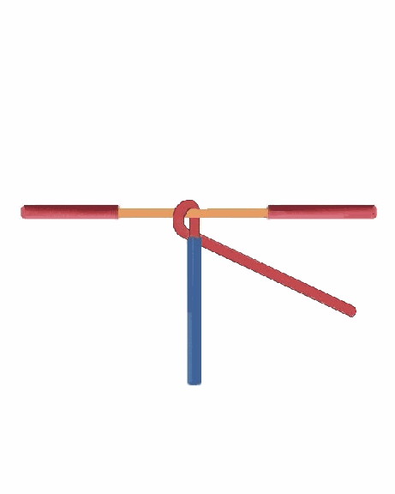
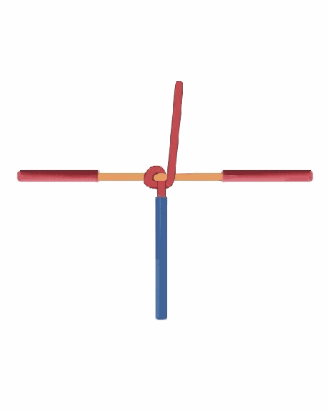
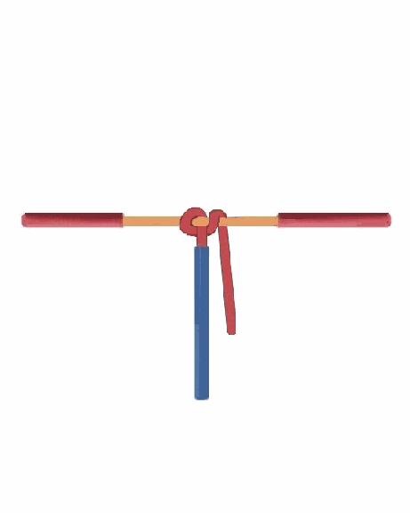
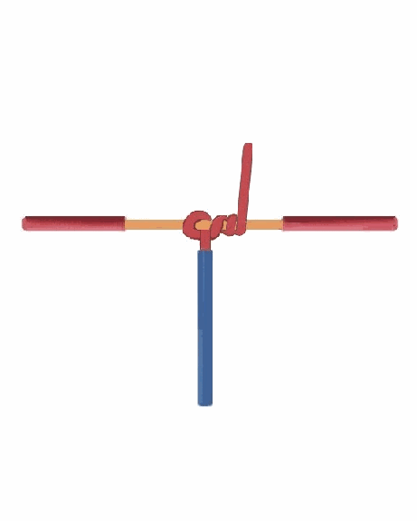
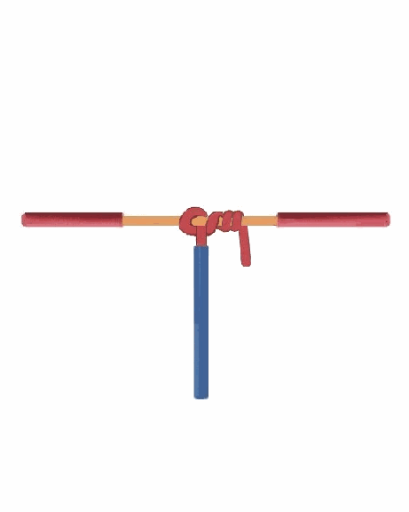
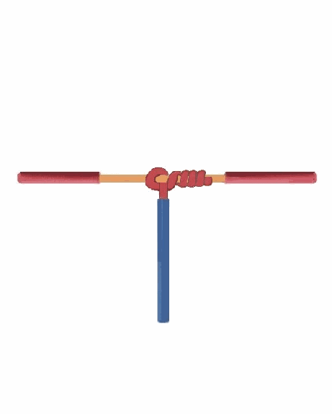

Nối rẽ dây dẫn lõi một sợi

Slide 7

Nối rẽ dây dẫn lõi một sợi

Slide 8
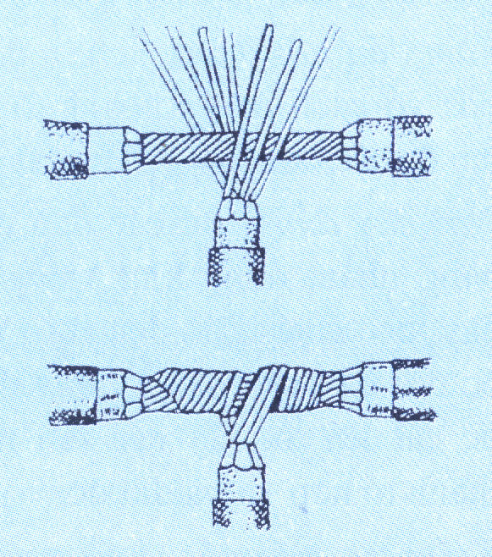
Nối rẽ dây dẫn lõi nhiều sợi
Quan sát hình, em hãy cho biết trình tự thực hiện nối dây dẫn lõi nhiều sợi?
+ Nối dây
+ Kiểm tra mối nối

Slide 9

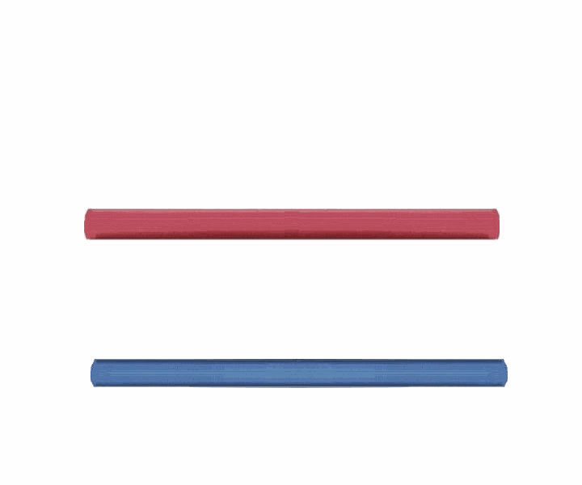
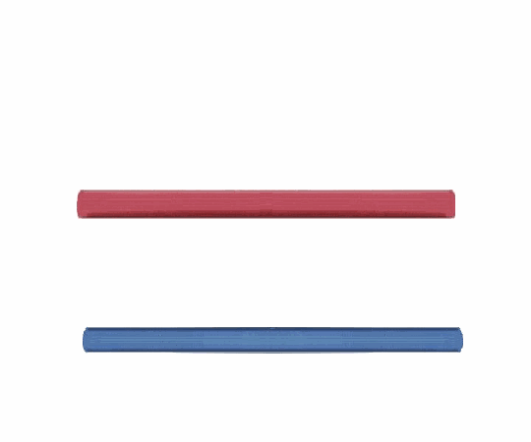
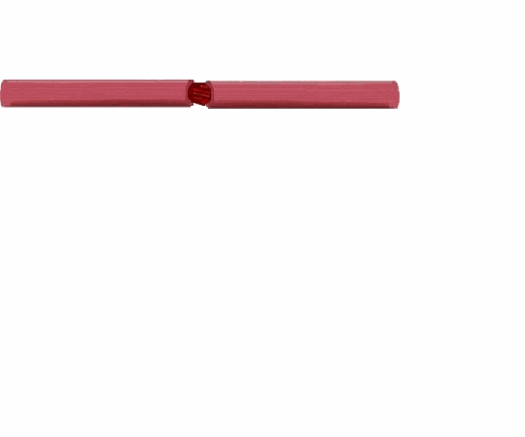
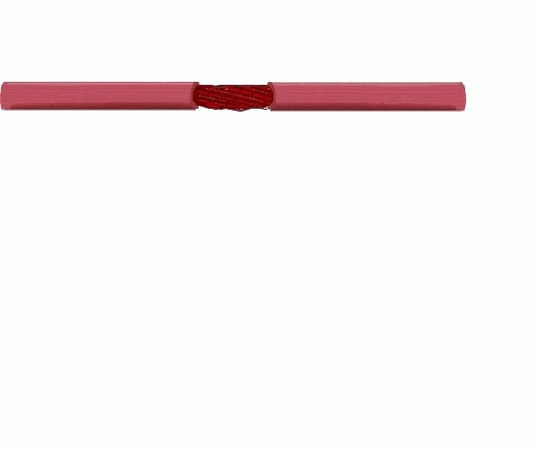
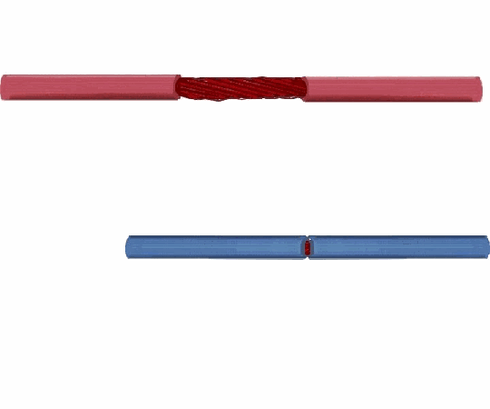
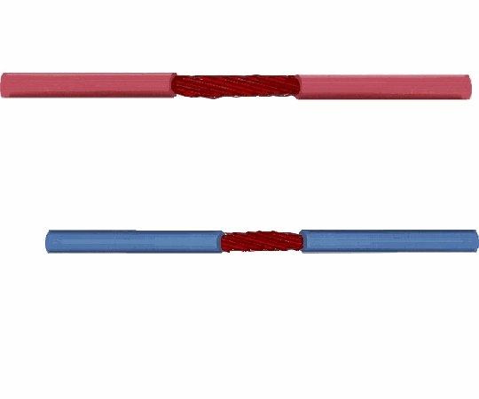
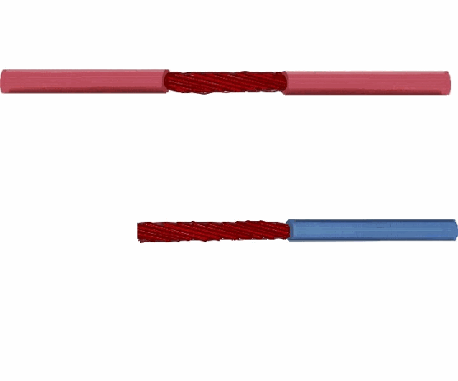
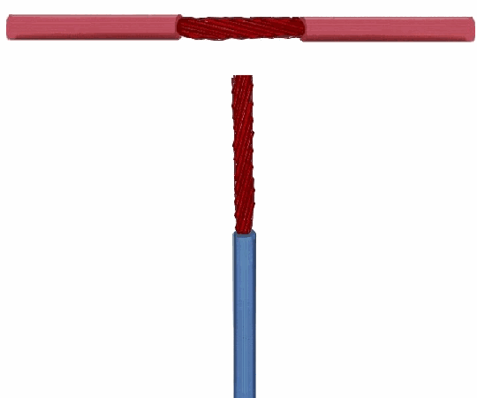
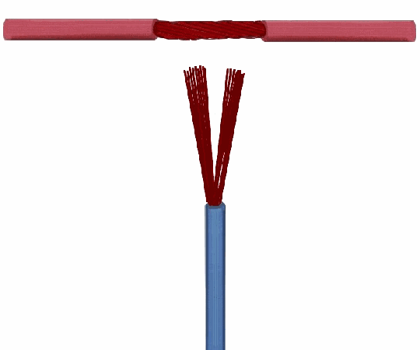
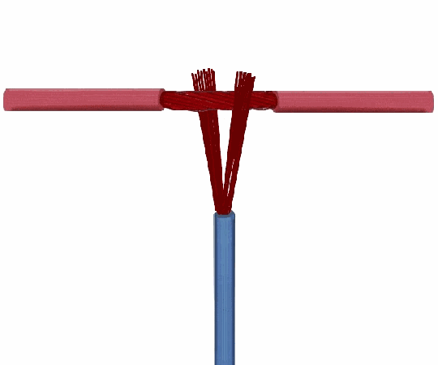
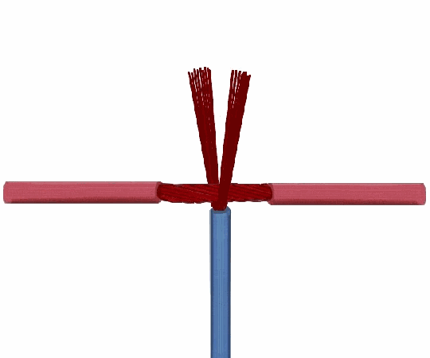
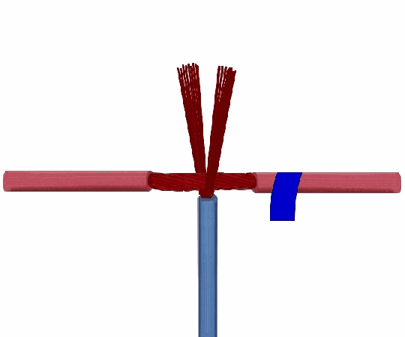
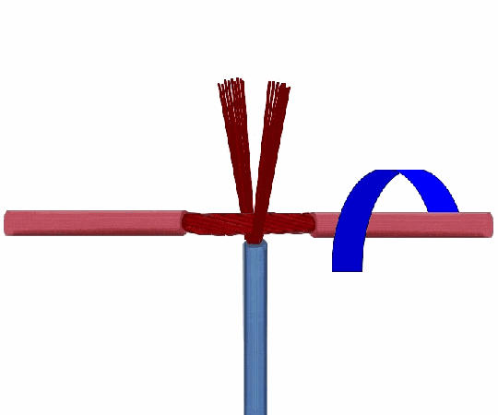
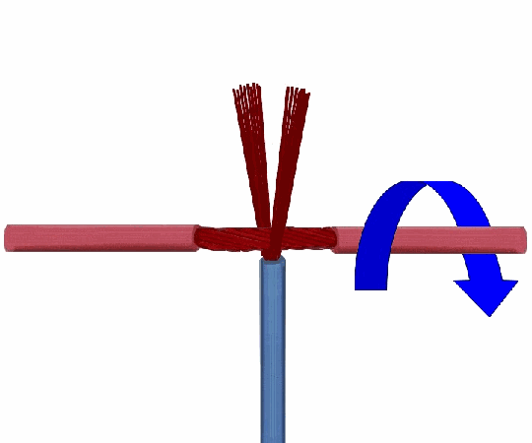
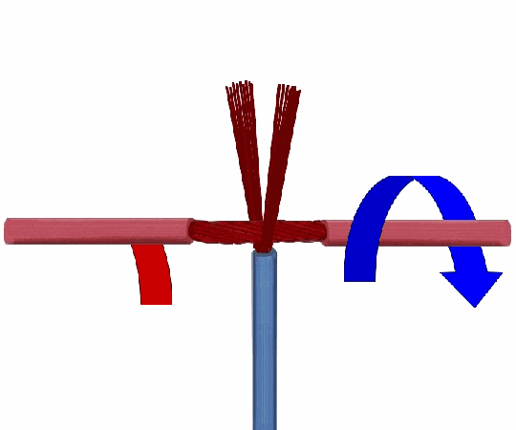
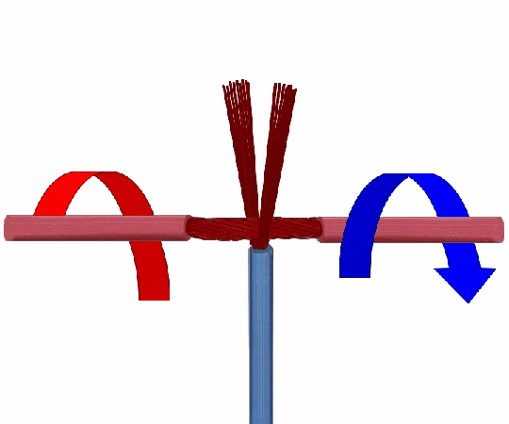
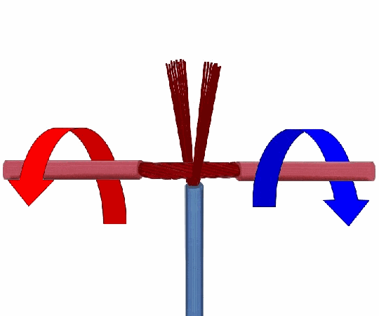
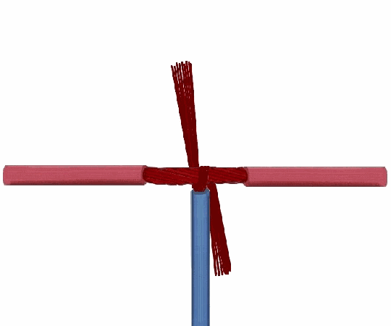
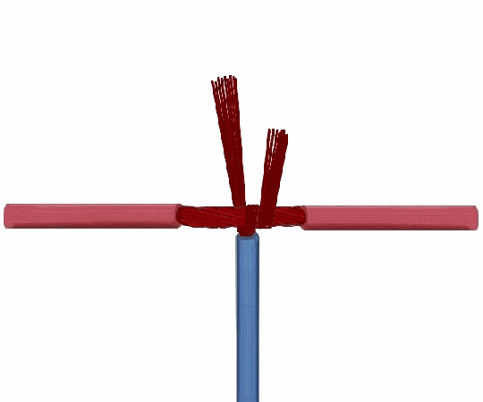
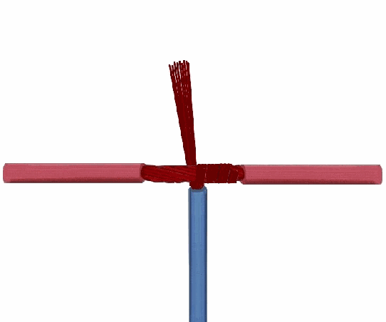
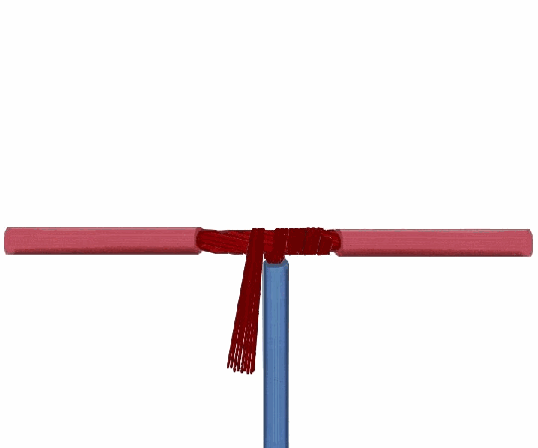
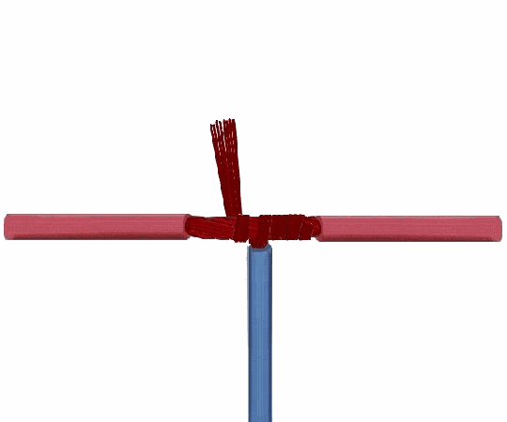
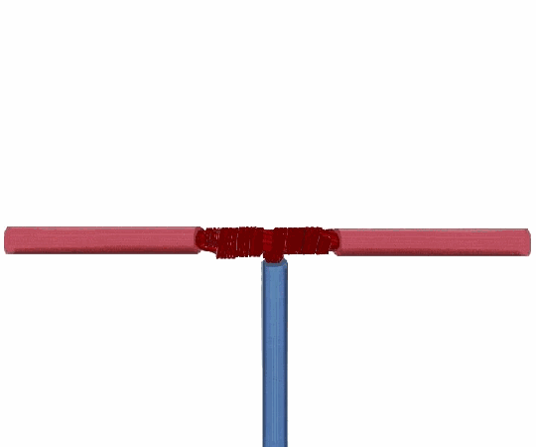
Nối rẽ dây dẫn lõi nhiều sợi

Slide 10
CÁCH ĐIỆN MỐI NỐI
- Dùng băng keo cách điện.
- Cuốn từ trái sang phải, vòng cuốn sau chồng lên vòng cuốn trước một nửa. Kéo căng nắn chặt băng cách điện.

Slide 11
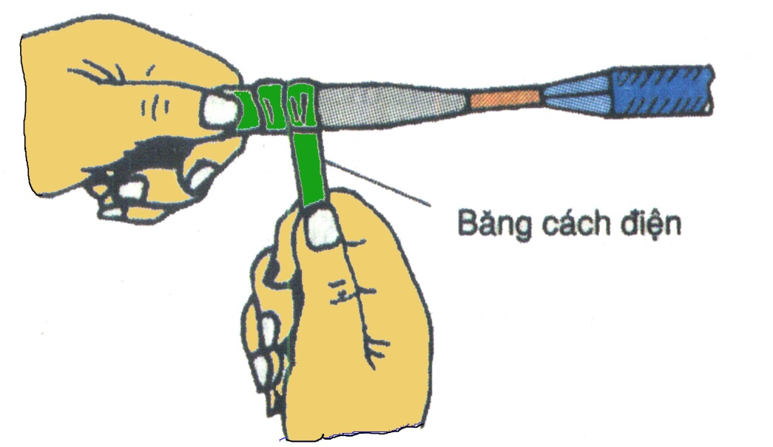
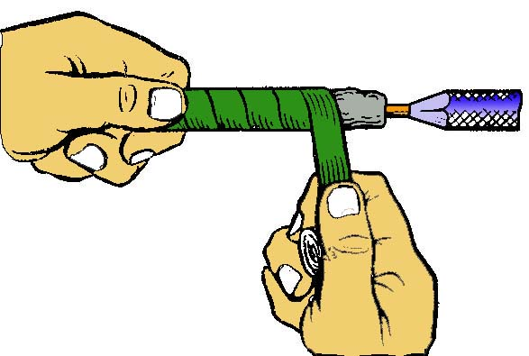
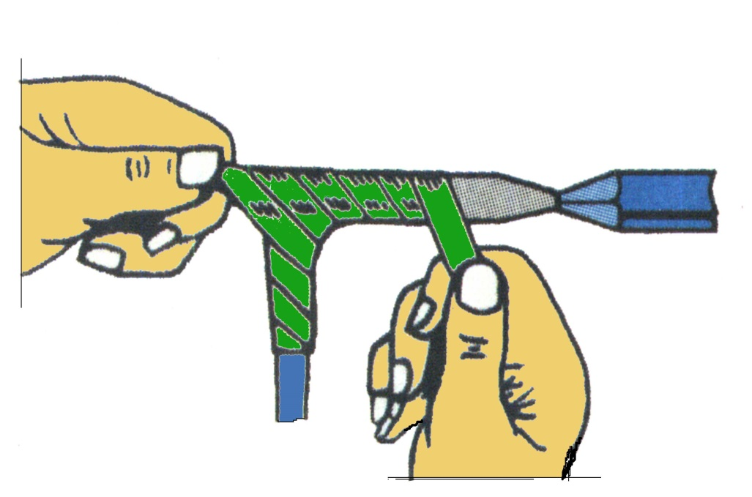
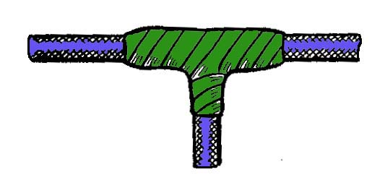
Nối dây dẫn theo đường thẳng
Nối rẽ

Slide 12
THỰC HÀNH

Slide 13

? Kể tên các loại mối nối dây dẫn điện?
- Mối nối thẳng (mối nối nối tiếp)
- Mối nối phân nhánh (mối nối rẽ )
Mối nối dùng phụ kiện (mối nối trong hộp nối dây)

Slide 14
? Mối nối dây dẫn điện có những yêu cầu nào?
Dẫn điện tốt
Có độ bền cơ học cao
An toàn điện
Đảm bảo về mặt mĩ thuật

Slide 15
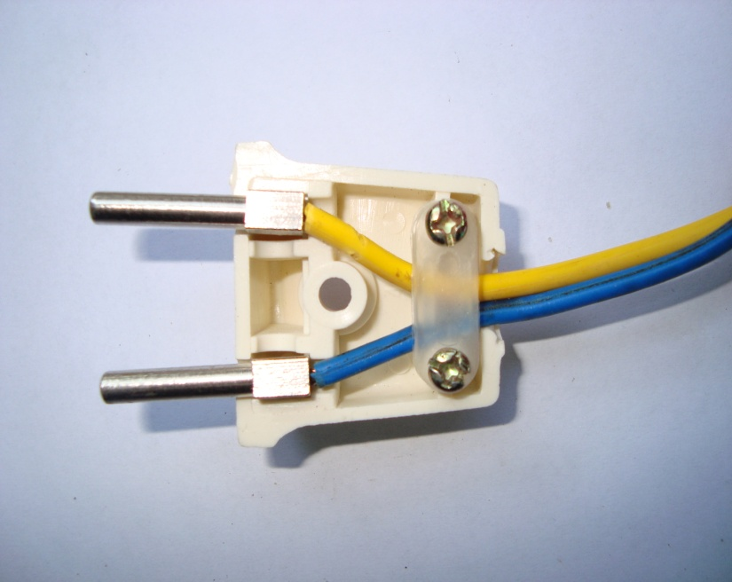
? Hình ảnh sau thể hiện loại mối nối nào?

